Slide 1
Interaktive Drohnensysteme für virtuelle und erweiterte Realität
Schwerpunkte: VR/AR-Technologien, Benutzerinteraktion, Anwendungsbeispiele
Anzilal Wahyuasmoro

Slide 2
Gliederung
Einführung
Steuerungstechnologien
Herausforderungen
Drohnenshows als Anwendungsfall
Lösungsansätze
Forschung und Zukunft
Fazit
Quellen

Slide 3
Einführung
• Wie Drohnen und AR/VR verschmelzen
• Ziel: Benutzererlebnisse verbessern
• Frage: Wie interagieren wir mit Drohnen in immersiven Umgebungen?

Slide 4
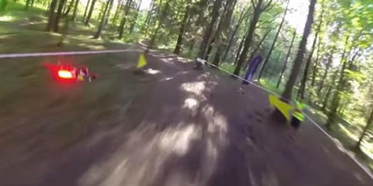
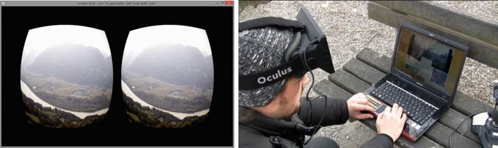
Steuerungstechnologien
Traditionelle Methoden: Controller, Joysticks
Erweiterte Methoden:
- First-Person-View (FPV)
- Gestensteuerung (z.B. Kinect)
- Brain-Computer-Interface (EEG)
Star Wars pod racing using drones (“FPV Racing Drone Racing Star Wars,” 2014), Fig. 6
Using drones for virtual tourism (“Drones in Tourism,” 2014), Fig. 7

Slide 5
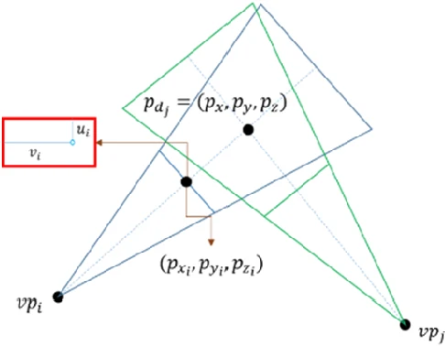
Herausforderungen
• Technische Limitierungen
• Benutzerfreundlichkeit
• Drohnenshows: Mehrere Perspektiven erfordern komplexe Flugbahnen
Acquiring drone candidate and projected positions from different viewing positions, Fig 3

Slide 6
Drohnenshows als Anwendungsfall
• Alternative zu Feuerwerken:
- Umweltfreundlich und sicher
• Vorteile:
- Geringerer Energieverbrauch
- Flexibles und individuelles Design
• Multi-View-Strukturen:
- Verschiedene Perspektiven mit reduzierter Drohnenanzahl

Slide 7
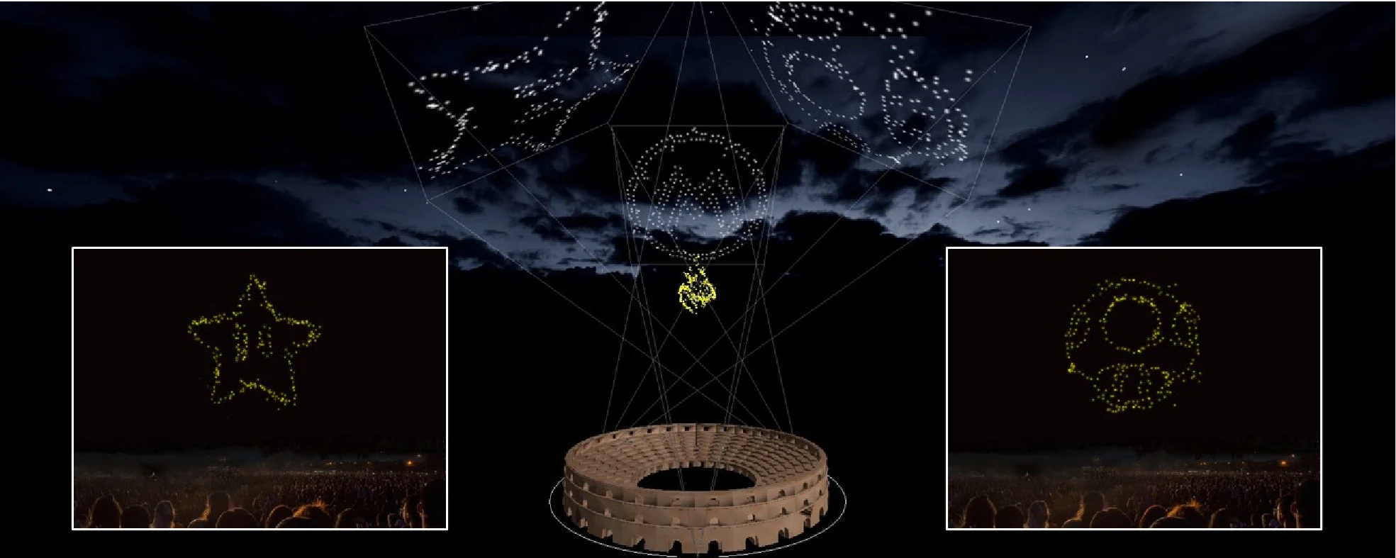
Drohnenshows als Anwendungsfall
Multi-view drone light show. Sub-windows show the results from different perspectives, Fig. 2

Slide 8
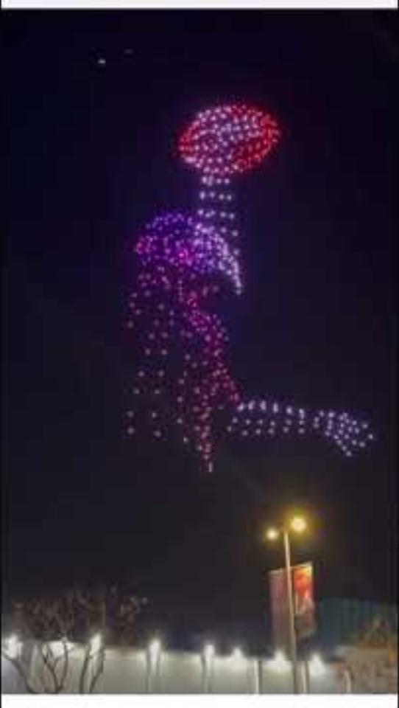
Super Bowl Intel-Drohnenshow
The First Ever Super Bowl Drone Show

Slide 9
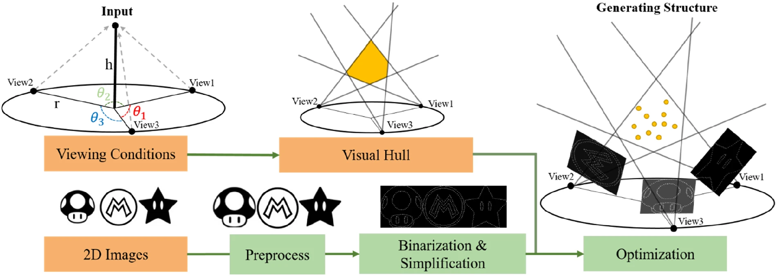
Lösungsansätze
• Optimierung der Steuerung:
- Visual Hull für Multi-View-Strukturen
- Kollisionsvermeidung durch Echtzeitalgorithmen
Generate Multi-Angle Viewable Structure based on 2D Image, Fig. 1

Slide 10
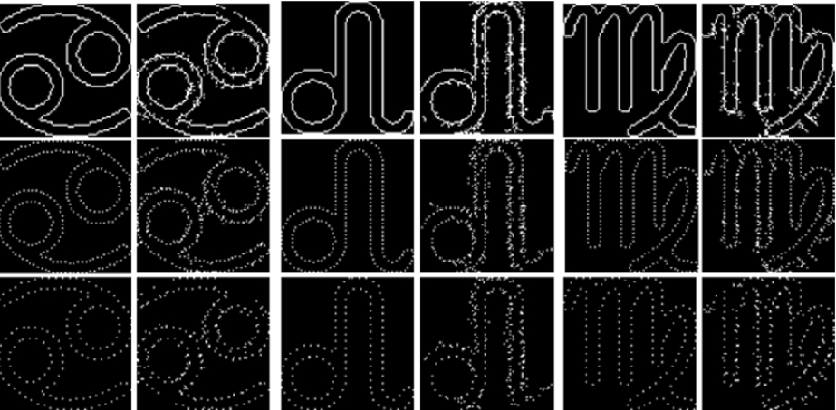
Lösungsansätze
• Immersive Integration:
- Kombination von AR und VR zur Verbesserung der Benutzererfahrung
- Nutzung von AR/VR zur Bildvereinfachung
• Energieeffizienz:
- Reduktion aktiver Drohnen durch Bildvereinfachung
Contour simplification using the side length ratio of 0.01 (top), 0.03 (middle), and 0.05 (bottom), with 1093, 407, and 259 points generated, respectively. Fig. 17

Slide 11
Forschung und Zukunft
• Einsatz in Rettungseinsätzen, Bildung und Unterhaltung
• Multimodale Interaktionen: Sprache, Gesten, BCI
• Reduktion von Latenzen durch 5G/6G
• Verbesserung der Bildvereinfachung zur Reduktion der Drohnenanzahl

Slide 12
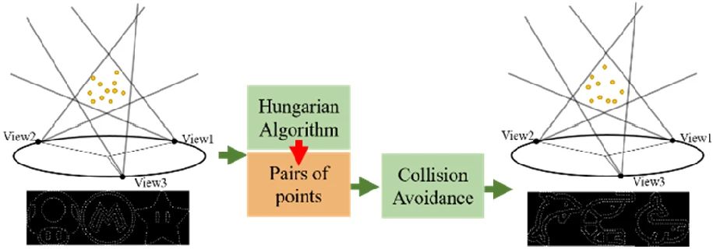
Forschung und Zukunft
• Erweiterte Kollisionsvermeidungsalgorithmen für komplexe Formationen
Transformation between two multi-view structures, Fig. 10

Slide 13
Fazit
Drohnen erweitern AR/VR-Anwendungen und eröffnen neue Möglichkeiten
Herausforderungen bestehen, aber Lösungsansätze sind vielversprechend
Drohnenshows demonstrieren technische und künstlerische Innovation

Slide 14
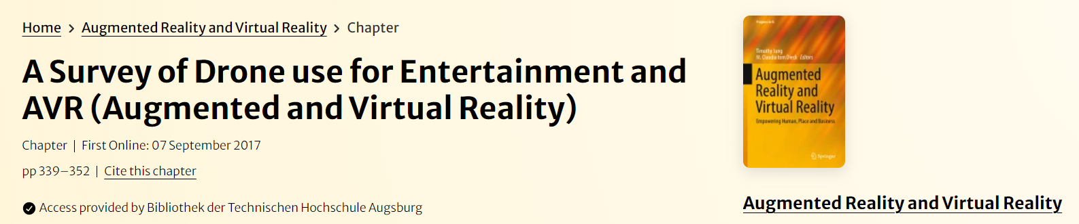
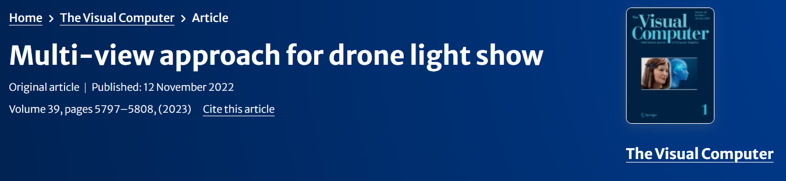
Quellen

Slide 15
Quellen
Multi-view approach for drone light show:
Acquiring drone candidate and projected positions from different viewing positions, Fig 3
Multi-view drone light show. Sub-windows show the results from different perspectives, Fig. 2
Generate Multi-Angle Viewable Structure based on 2D Image, Fig. 1
Contour simplification using the side length ratio of 0.01 (top), 0.03 (middle), and 0.05 (bottom), with 1093, 407, and 259 points generated, respectively. Fig. 17
Transformation between two multi-view structures, Fig. 10
A Survey of Drone use for Entertainment and AVR (Augmented and Virtual Reality):
Star Wars pod racing using drones (“FPV Racing Drone Racing Star Wars,” 2014), Fig. 6
Using drones for virtual tourism (“Drones in Tourism,” 2014), Fig. 7
The First Ever Super Bowl Drone Show

Slide 16
Abschluss
Vielen Dank für eure Aufmerksamkeit!
Fragen?

